Slide 1
Использование Су-Джок терапии в речевом развитии детей».
Подготовила: Терентьева А. В.
воспитатель 1КК

Slide 3
АКТУАЛЬНОСТЬ
Актуальность использования массажёра Су- Джок в
коррекционно- развивающем процессе
дошкольников состоит в том, что:
для детей с речевыми нарушениями характерна
быстрая утомляемость и потеря интереса к обучению;
использование массажёра Су- Джок вызывает интерес и помогает решить эту проблему;
детям нравится массировать пальцы и ладошки, что оказывает благотворное влияние на мелкую моторику пальцев рук, тем самым, способствуя развитию речи.

Slide 4
Цель использования Су-Джок терапии:
Сохранение и укрепление здоровья детей, формирование у воспитанников ответственности в деле сохранения собственного здоровья (стимуляция высокоактивных точек соответствия всем органам и системам, расположенных на кистях рук и стопах).

Slide 5
Задачи:
Использовать элементы Су-Джок терапии в
оздоровлении детей.
Содействовать снижению двигательной и
эмоциональной расторможенности.
Нормализовать тонус.
Стимулировать речевые области в коре
головного мозга.
Совершенствовать навыки
пространственной ориентации.
Развивать память, внимание.

Slide 7
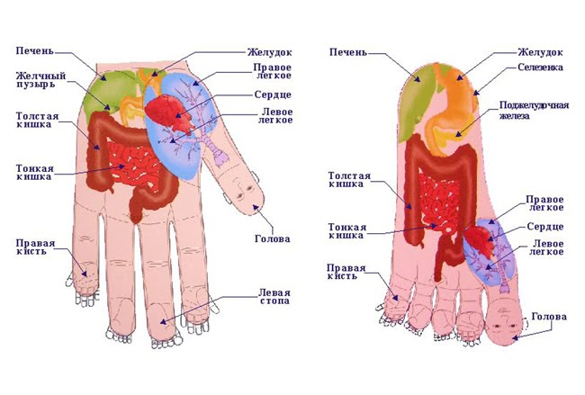
На кистях и стопах располагаются системы высокоактивных точек соответствия всем органам и участкам тела. Воздействуя на них, мы можем регулировать функционирование внутренних органов.

Slide 8
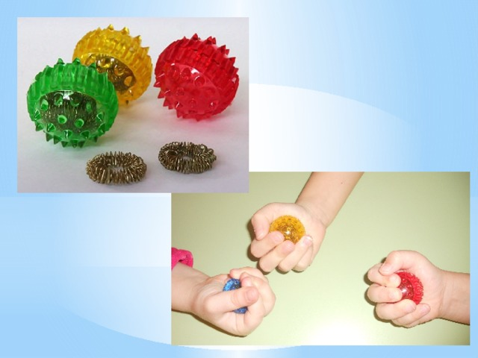
Стимуляция точек на кистях рук массажерами эффективно лечит многие заболевания, оздоравливает работу всех органов, заменяет общий массаж тела, способствует повышению тонуса, работоспособности и оказывает общее профилактическое действие.

Slide 9
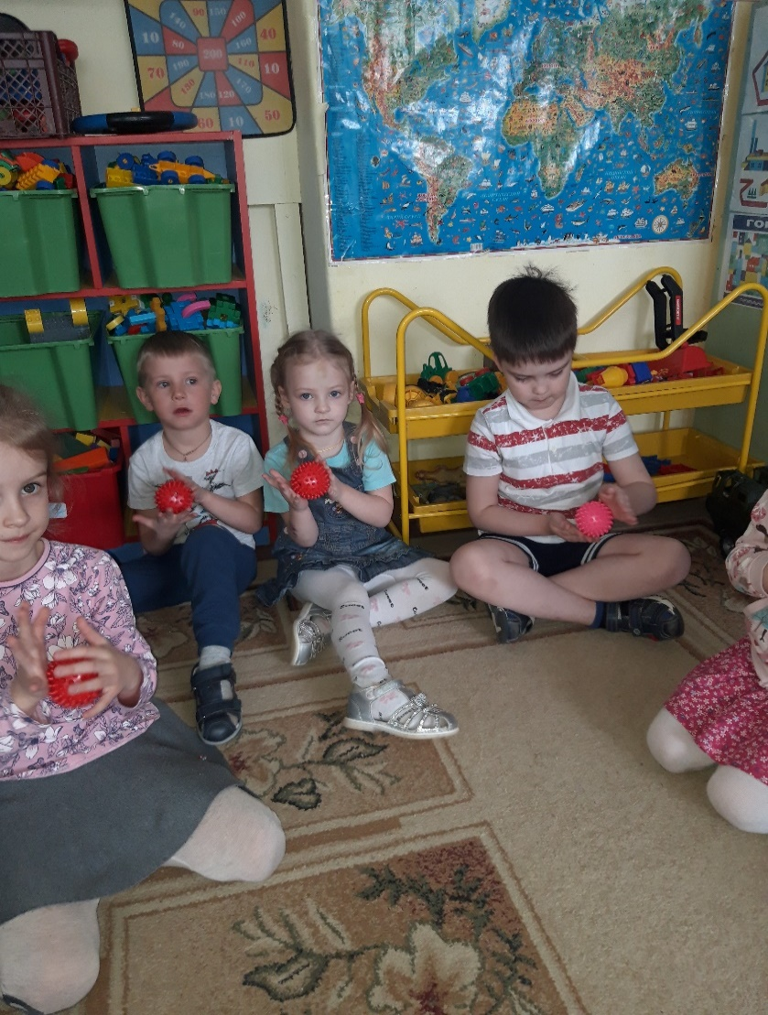
Известно, что речь – это результат согласованной деятельности многих областей головного мозга. Анатомически речевая область расположена рядом с двигательной и формируется под влиянием импульсов, поступающих от пальцев рук. Поэтому, массажируя их, ребенок развивает не только пальчиковую моторику, ловкость и координацию движений, но и активизирует словарь, развивает чувство ритма, речь, в целом.

Slide 10
Достоинства метода
Су – Джок терапии
Высокая эффективность -при правильном применении наступает выраженный эффект;
Абсолютная безопасность – неправильное применение никогда не наносит вред- оно просто не эффективно; применения.
Универсальность- Су- Джок терапию могут использовать и педагоги в своей работе, и родители в домашних условиях.
Простота -для получения результата проводить стимуляцию биологически активных точек с помощью Су- Джок шариков (они свободно продаются в аптеках и не требуют больших затрат)
Доступность метода для каждого человека.
Массаж рук улучшает:
1. кровоснабжение всего организма, в частности, головного мозга;
2. способствует расслаблению, возвращая хорошее самочувствие, уравновешенность;
3. укрепляет здоровье и препятствует развитию нарушений в организме;
4. благоприятствует восстановлению нарушенных функций.

Slide 11
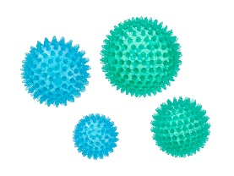
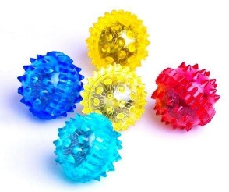
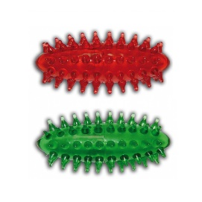
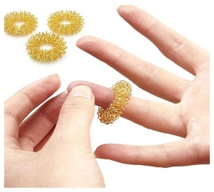
Инструменты Су-Джок терапии
1. Массажный мячик
2. Массажный шарик
3. Массажный валик
4. Массажное колечко.

Slide 12
Применение
Массаж шариком.
-вращение массажного шарика между ладонями по часовой стрелке и против часовой стрелки (круговые движения);
-катать в ладонях вперёд и назад по всей поверхности (прямые движения);
- попеременно сжимать шарик кончиками пальцев;
- сжимать шарик в кулачок от 5 до 10 раз, затем раскрыть ладонь полностью, разведя пальцы в стороны удерживать его в центре ладони 5 или 10 секунд (точечные движения).
Массаж эластичным кольцом.
Кольцо нужно надеть на палец и провести массаж зоны соответствующей пораженной части тела, до ее покраснения и появлении ощущения тепла. Эту процедуру необходимо повторять несколько раз в день.

Slide 13
Массаж Су-Джок мячиками
Я мячом круги катаю,
Взад - вперед его гоняю.
Им поглажу я ладошку.
Будто я сметаю крошку,
И сожму его немножко,
Как сжимает лапу кошка,
Каждым пальцем мяч прижму,
И другой рукой начну.

Slide 14
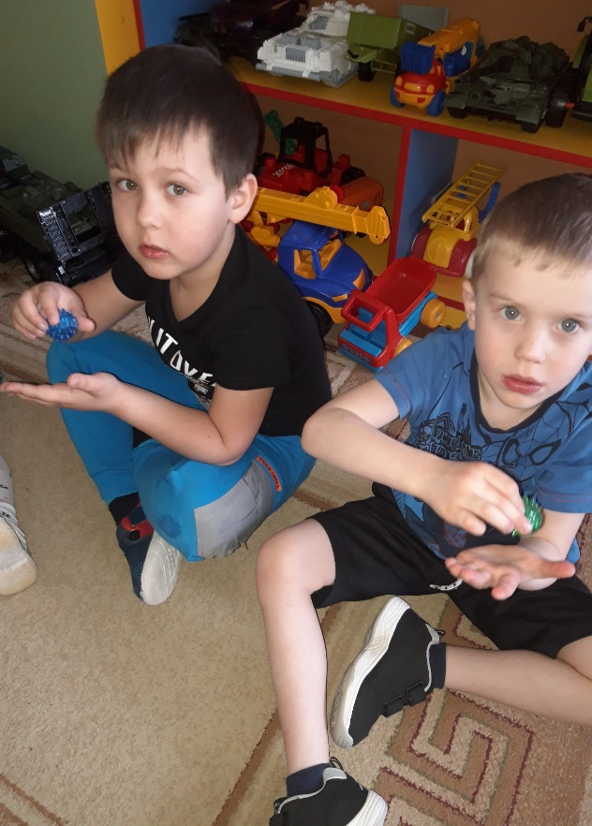
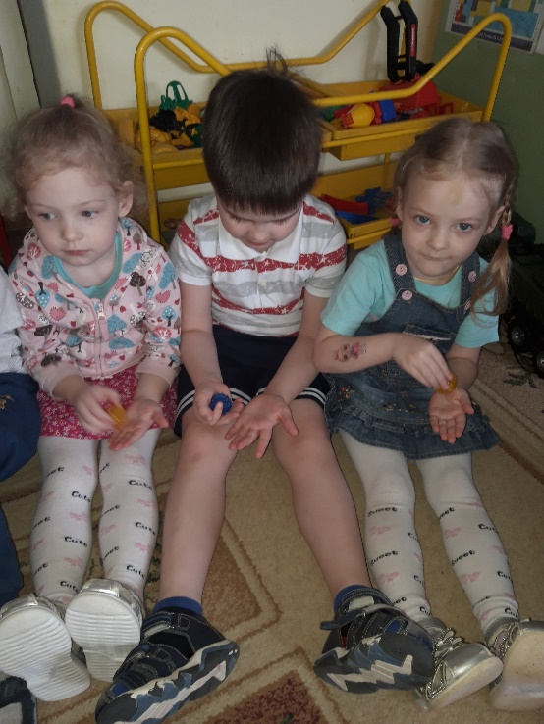
Массаж Су-Джок шариками
Я - колючий серый еж, и на шарик я похож.
Я катаю свой орех, чтобы был круглее всех.
Я катаю колобок, будет круглый каждый бок.

Slide 15
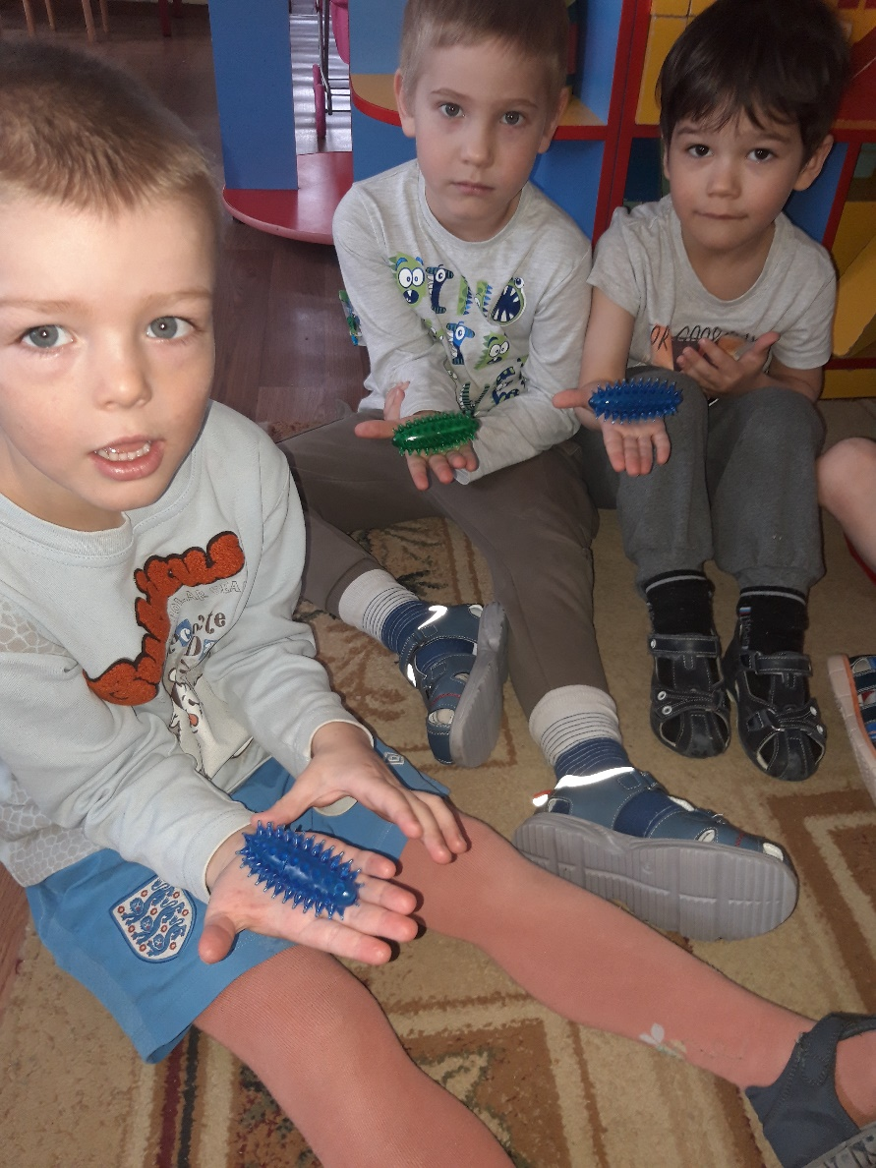
Массаж Су-Джок валиками
У сороконожек очень много ножек.
И бегут они , бегут.
Никогда не устают.

Slide 16
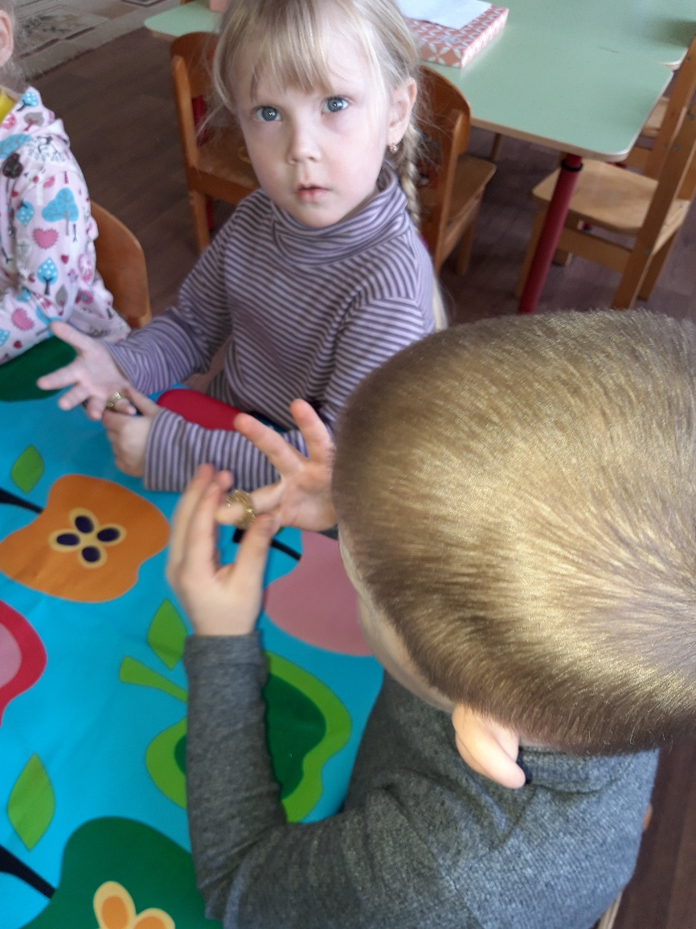
Массаж Су-Джок колечками
Раз – два – три – четыре – пять, /разгибать пальцы по одному/
Вышли пальцы погулять,
Этот пальчик самый сильный, самый толстый и большой.
Этот пальчик для того, чтоб показывать его.
Этот пальчик самый длинный и стоит он в середине.
Этот пальчик безымянный, он избалованный самый.
А мизинчик, хоть и мал, очень ловок и удал.

Slide 17
Использование Су–Джок колечек для развития памяти и внимания
Варианты:
Дети выполняют инструкцию: надень колечко на мизинец правой руки, возьми шарик в правую руку и спрячь за спину и т.д.;
Ребенок закрывает глаза, взрослый надевает колечко на любой его палец, а тот должен назвать, на какой палец какой руки надето кольцо.

Slide 18
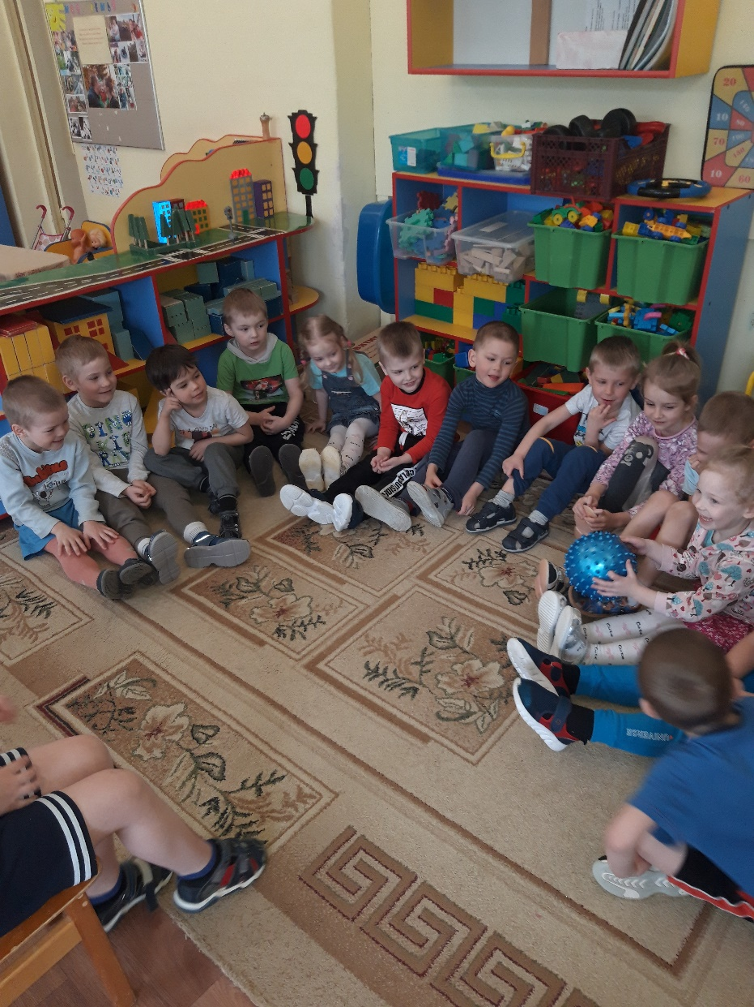
Минутки здоровья с Су-Джок
Использование большого массажного мяча в дидактических играх, играх малой подвижности , в свободной деятельности детей .

Slide 19
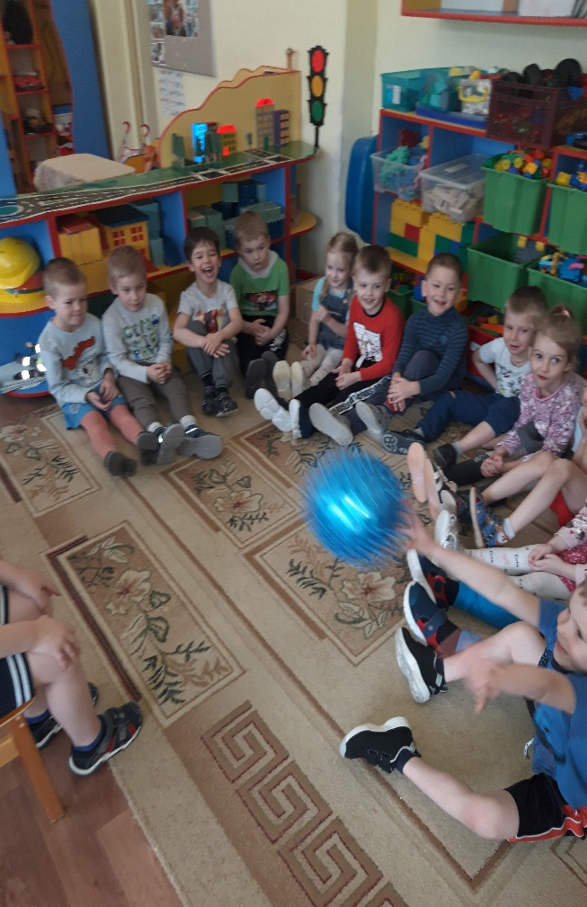
Вывод. Использование «Су-Джок» терапии при работе с детьми в ДОУ.
Су - Джок терапия – достижение восточной медицины. Недаром говорят, что все гениальное исключительно просто.
Детям нравится массировать пальцы и ладошки, играть с маленьким «шариком – ежиком». Это оказывает благотворное влияние на весь организм, повышает иммунитет, а также способствует развитию мелкой моторики пальцев рук, тем самым, активизируя и развивая речь детей.

Slide 20
Спасибо за внимание!

